Slide 1
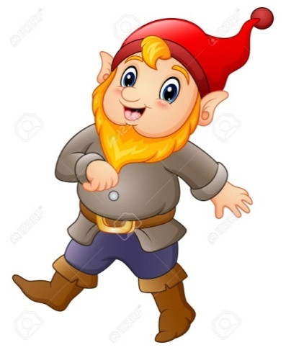
OA 3
Lenguaje verbal
Educadora de Párvulos Verónica Rodríguez
Kinder y Pre Kinder
Escuela Pedro Antonio Tejos
VOCAL
E

Slide 2
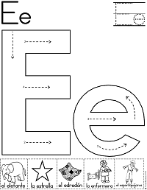
¿ Cómo dibujamos la vocal E?

Slide 3
Estrella
Escalera
Escoba
Elefante

Slide 4
Espada
Enano
Espejo
Erizo

Slide 5
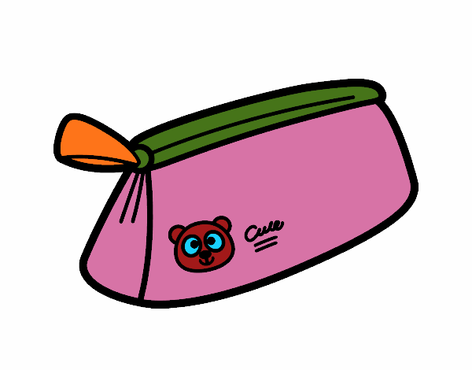
Estuche
Espinaca
Ensalada

Slide 6
Actividad: Toca en la pantalla todas las E que encuentres.
3
E
3
3
O
I
A
E
E
0
E
E

Slide 7
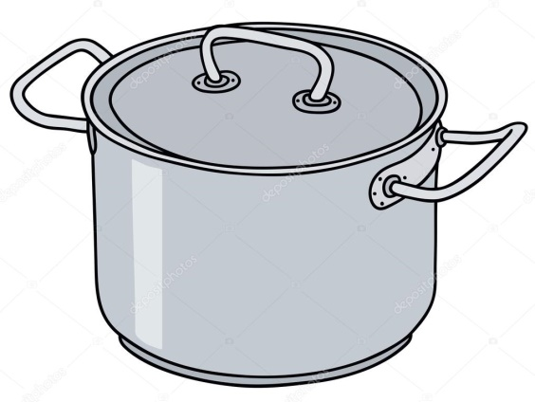
Actividad: Nombra los objetos que comiencen con la vocal E.

Slide 8
Actividad: Toca en la pantalla todas las E que encuentres en la palabra.
ELEFANTE

Slide 9
Actividad: Toca en la pantalla todas las E que encuentres en la palabra.
ESTRELLA

Slide 10
Actividad: Toca en la pantalla todas las E que encuentres en la palabra.
MACETERO

